Slide 1
Муниципальное автономное дошкольное образовательное учреждение Муниципального образования город Ирбит «Детский сад № 25» 623850, Свердловская область, г. Ирбит, ул. Елизарьевых, д. 23а телефон 8 (34355) 6-71-33; 8 (34355) 6-34-60
Фототчёт
по безопасности, посвященный по
вопросам обеспечения безопасности детей на дорогах
Разработчик:
Лиханова Н.В.,
I кв.категории
Воспитатель МАДОУ «Детский сад № 25»

Slide 2
Цели:
- снижение дорожно-транспортного травматизма на улицах и дорогах города; - сохранение здоровья детей и взрослых, обеспечение безопасности жизнедеятельности;
- формирование у родителей, педагогов, воспитанников ответственности в деле сохранения собственного здоровья и безопасности;
- установление взаимосвязей дошкольного образовательного учреждения с органами ГИБДД, общественностью по вопросам профилактики дорожно-транспортного травматизма.
Задачи:
- дать ребенку определенную систему знаний по правилам дорожного движения;
- сформировать прочную привычку в применении полученных знаний и выполнении правил поведения в обыденной жизни.
- активизировать работу по пропаганде правил дорожного движения и безопасного образа жизни среди родителей.

Slide 3
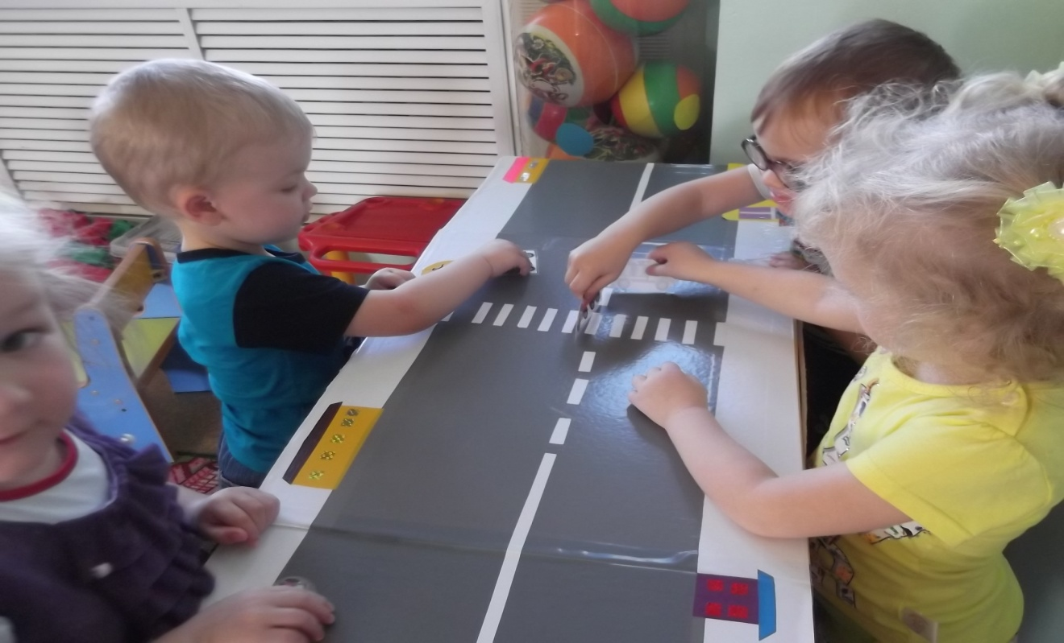
Игра «Что такое дорога»
Цель:
• Разъяснить детям, что на улице есть не только месте для прогулок, но и проезжая часть – дорога.
• Закрепить понимание, что дорога состоит из проезжей части и тротуара.

Slide 4
Подвижная игра«Цветные автомобили»
Цель: упражнять детей реагировать на цвет и формирование элементарных представлений о ПДД.

Slide 5
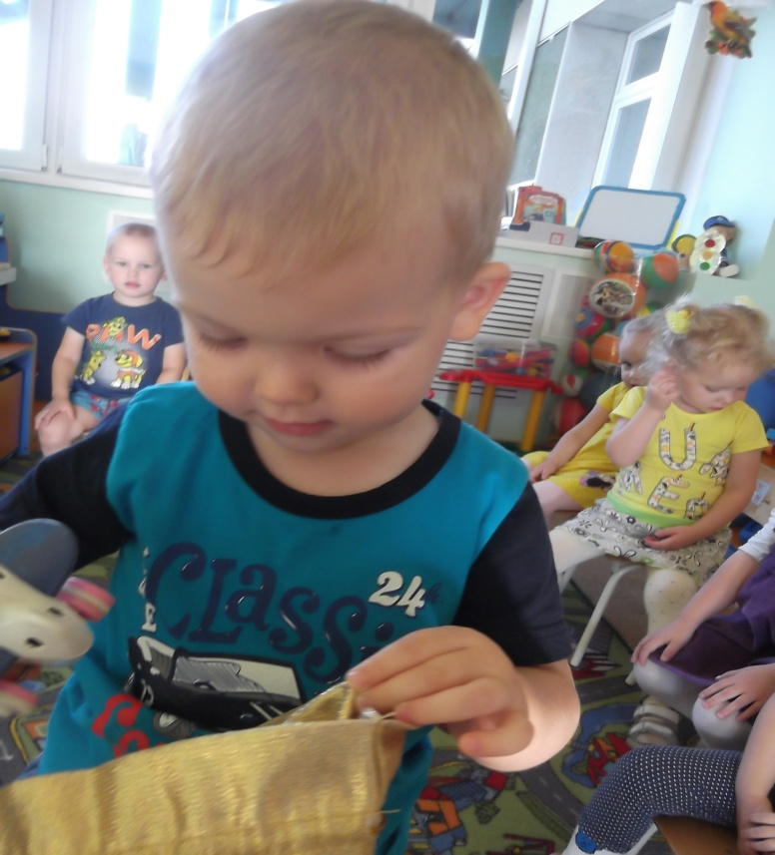
Дидактическая игра « Волшебный мешочек»
Цель: учить правильно, узнавать и называть транспорт

